Slide 1

V Республиканская научно - практическая конференция «Неокнига» по теме: «В добром сердце весь мир уместится»
Анонсы современных авторов и/или современной (с 2000 года) книги
Презентацию подготовила
Низамова Гульнара Анасовна заведующий библиотекой
МБОУ «СОШ №25 им. 70-летия нефти Татарстана» г.Альметьевск РТ
02.04.2023

Slide 2
ЗНАкомьтесь: Гульнара Миранова
Мой анонс о Гульнаре Мирановой –нашем современнике,писателе, уникальном человеке нашего города. Родилась в 1982 году Альметьевске. Известна в первую очередь благодаря своим книгам. Пишет в жанре детской и подростковой прозы. Написала 7 книг. Кто-то скажет, что не так уж это и много. Но для человека, имеющего серьезные проблемы со здоровьем, это- солидная библиография.

Slide 3
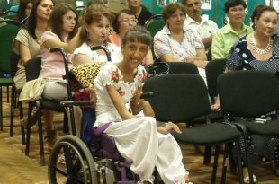
«Герой моего и нашего времени»

Slide 4
С 12 лет она пишет рассказы на компьютере одним пальцем левой руки: недуг ограничил ее возможности. Диагноз ДЦП не позволяет Гульнаре самостоятельно передвигаться, но она много путешествует и пишет. Среди ее произведений и детские рассказы, и новеллы о любви. Творчество для нее не только способ реализовать свой талант, но и возможность помочь другим. Так, часть денег, вырученных от продаж книг, идет на благотворительность.

Slide 5
«Сердце сердцу радо…»
В каждом рассказе вложена частичка души и от этого они получаются еще искреннее, пронзая каждого читателя до глубины души. Помимо детских сказок, Гульнаре хорошо удаются рассказы о любви, составление кроссвордов, ребусов и загадок. Ее работы публикуются во многих печатных изданиях. Поддержал юное дарование фонд духовного возрождения «Рухият» ОАО «Татнефть».

Slide 6

Первую свою книгу «Я все смогу»
Гульнара написала в 26 лет, сейчас ей 40, и останавливаться на достигнутом она не собирается.
Печатать ей приходится буквально по одной букве.
Но недаром название ее первой книги носит такое жизнеутверждающее название — девушка борется с недугом.

Slide 7

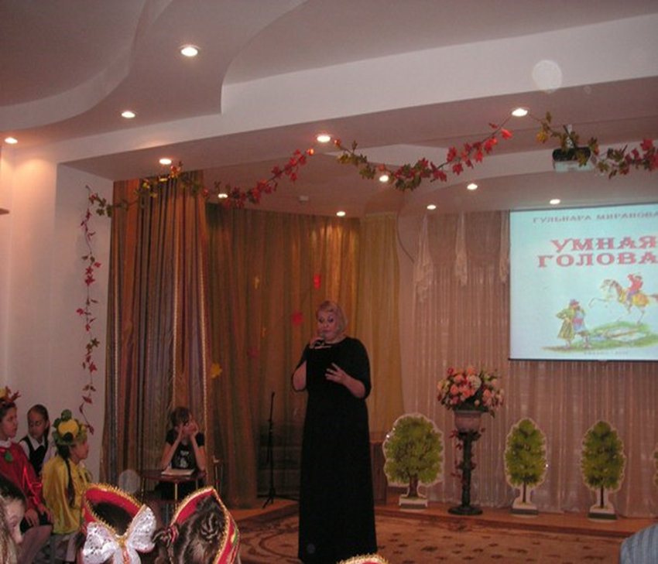
«Умная голова»

Slide 8
«МОЙ ПУТЬ к УСПЕХУ: одним пальцем левой руки»
Гульнара Миранова - Член Российского Союза писателей.
Лауреат премии им. Р.Тухватуллина, лауреат I степени Международного конкурса " Золотое сердце". Дипломант многих литературных конкурсов.
Награждена медалями "Владимир Маяковский 125 лет", С.Есенина, А.Ахматовой, И.Бунина и Звездой "Наследие".
Семь ее книг находятся в Национальной Библиотеке РТ, а так же библиотеках города Альметьевска, в том числе и в школьных библиотеках района.

Slide 9






Slide 10



Slide 11
Читайте На страницах сайтов «Стихи.ru» и «Проза.ru».
Помимо писательского таланта у Гульнары множество других хобби. Она очень любит путешествовать, знакомиться с новыми людьми, работать с глиной, коллекционировать изделия из фарфора и фаянса. Путешествия в Париж и Арабские Эмираты вдохновили ее на написание новых произведений. Каждое творение она старается тут же донести до ценителей своего творчества на своих персональных страницах сайтов «Стихи.ru» и «Проза.ru».

Slide 12
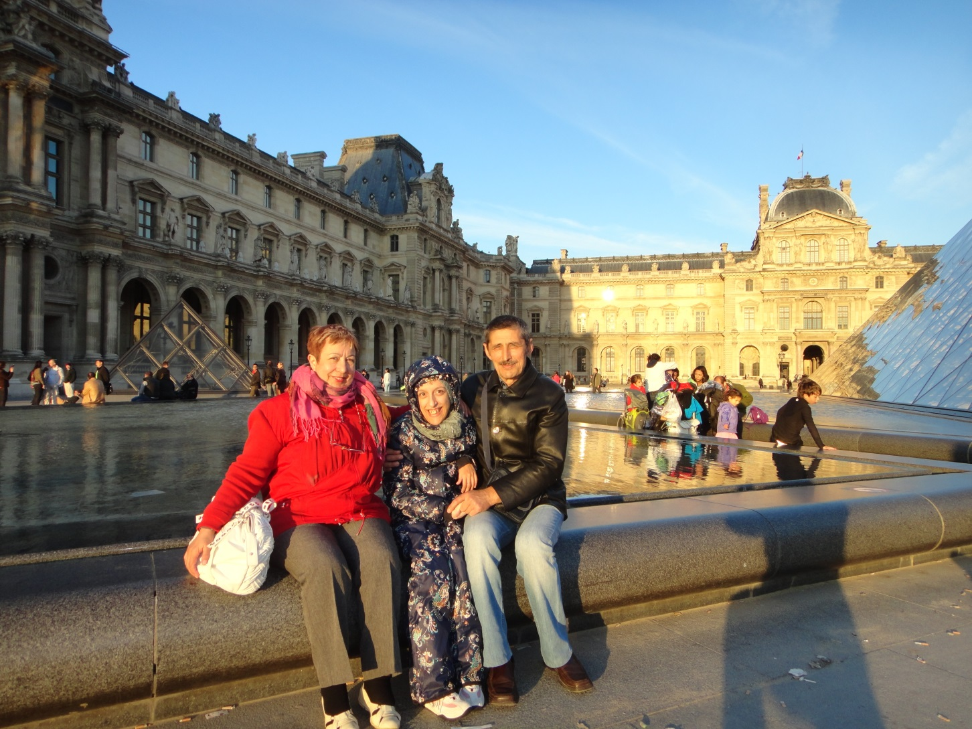
ДОРОГУ ОСИЛИТ ИДУЩИЙ…

Slide 13
Особенная…
Вот уж воистину, Гульнара Миранова – необыкновенный человек. И не столько потому, что она никогда не ходила, не бегала, ощущая упругую твердь земли или бархатистость травы. Никогда не могла уверенно держать в руках ручку или кисть, вырисовывать уверенными мазками картину, собирать из бисера и бусинок столь любимые девчонками фенечки и заколки.
Она – особенная. Потому что в этой терпеливой, нежной, радостной и улыбчивой девушке каждый видит, в первую очередь, личность.

Slide 14


Slide 15
солнечная…
Гульнара – мудрый и солнечный человек. Она особенно тонко улавливает чью-то грусть, заботу и беду. Ее сердце при всей ее физической слабости готово поддержать всех. А мы – люди, ее окружающие – видим в ней мужественную попытку ЖИТЬ полной жизнью, воздействовать на процессы, происходящие вокруг, помогать другим людям.

Slide 16
откровенный монолог« Люди и вещи»
«…Просто я хотел сказать, что каждая вещь, которая вас окружает, имеет душу. Ей хочется, чтобы ее любили, относились с заботой и вниманием. Тогда и она вам прослужит долго. Ведь без нас ваша жизнь превратиться в каменный век, и даже хуже.
Представьте, что у вас нет кровати, стола, любимого дивана, телевизора, часов, чашки или зубной щетки...
Относитесь ко всему и ко всем с уважением, пониманием и добротой. Тогда и жизнь станет краше.
ВАШ ЛИФТ»

Slide 17
Счастлива…
«Все это я вам рассказала не для того, чтобы вы меня жалели. Нет, напротив, я не люблю, когда меня жалеют. А для того, чтобы сказать: если Вы владеете бесценным сокровищем – здоровьем, цените это счастье, которое вам дано…»
«Самое главное, что дал мне Бог - это бесценное в моей жизни: мою семью - родителей и сестру. Их любовь и заботу, которые проявляются ежедневно и ежечасно. Да, моя семья меня любит, и поэтому я очень счастлива!»

Slide 18
«Жить потому и хорошо, что трудно».
Нужно уметь ценить и довольствоваться каждым мгновением жизни, не смотря ни на какие трудности. Это на собственном примере доказала Гульнара Миранова. Наперекор всем трудностям ей удается всегда оставаться жизнерадостной и радовать своих читателей новыми литературными произведениями. Желаю ей творческих успехов!

Slide 19
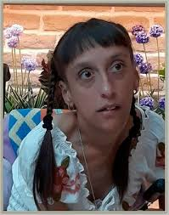
« И я смогу!»
В 2021 году Гульнара участвовала во всероссийском конкурсе среди инвалидов «Необыкновенные люди» в номинации «История успеха».
Подробнее: Знамя труда.pу https://zt116.ru/news/1/162194
Гульнара учит нас мужеству и решительности.
Она верит в себя, в свои силы. «Я все смогу…» Читая ее книги, думая о ее судьбе, каждый буквально начинает верить: «И я смогу!»

Slide 20
Источники:
Аргументы и Факты – АиФ.ru https://ok.ru/aifru/topic/62221879077795
http://www.kazan.aif.ru/society/persona/1029
Журнальный мир.
https://xn--80alhdjhdcxhy5hl.xn--p1ai/avtor/miranova-gulnara
Культура.РФ https://www.culture.ru/events/2444747/koncert-k-yubileyu-poetessy-gulnary-miranovoi
Сайт https://stihi.ru/avtor/gmiranova
https://idel-tat.ru/news/literatura/novogodnee-chudo
Спасибо за внимание !

